Slide 1
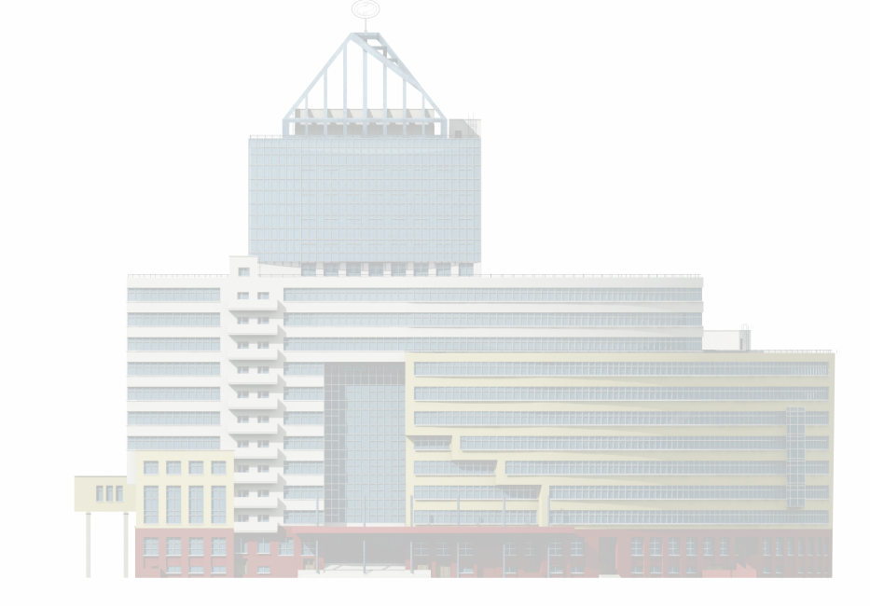


расчет напряженно-деформированного состояния приемо-раздаточного патрубка с дефектом с целью обоснования возможности его дальнейшей эксплуатации
Грученкова Алеся Анатольевна
студентка 5 курса ТюмГНГУ
Тюменский
государственный нефтегазовый университет

Slide 2


Общие сведения о проекте
Подтверждение расчетами возможности эксплуатации патрубка с вмятиной.
Значения и характер распределения напряжений предлагается определить с помощью расчета НДС модели трубопровода с дефектом методом конечных элементов в программном комплексе ANSYS Mechanical Workbench 12.1.
Notes:
2

Slide 3
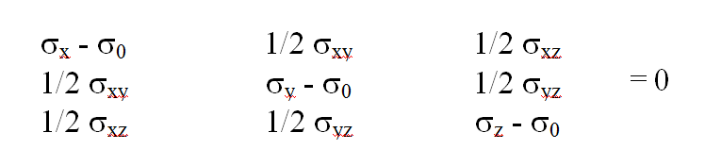
Программный комплекс ANSYS позволяет получить выходные результаты в виде трех значений главных напряжений σ₀, которые представляют собой корни кубического уравнения, определяемого компонентами вектора напряжений:
Notes:
3

Slide 4
Интенсивность напряжения σ_{I} представляет собой абсолютную величину наибольшей из трех разностей: σ₁ - σ₂, σ₂ - σ₃ или σ₃ - σ₁
σ₁= MAX (|σ₁ -σ₂|, |σ₂ - σ₃|, |σ₃ - σ₁|)
Напряжения Мизеса вычисляются по формуле:
σ_{е} = (Ѕ [(σ₁ - σ₂)² + (σ₂ - σ₃)² + (σ₃ - σ₁)²])^{1/2}
Notes:
4

Slide 5
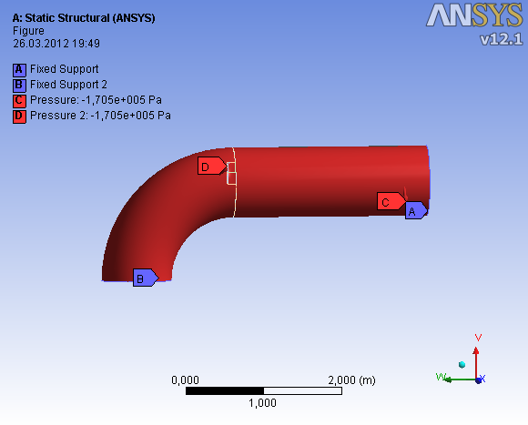
Для обеспечения статической определимости модели, граничные условия учитывают шарнирное закрепление концов участка от линейных перемещений
Notes:
5

Slide 6
Конечно-элементная модель состоит из пяти оболочечных объектов, связанных между собой связанным контактом типа «bonded». Система координат принята декартовой.
Наложение конечно-элементной сетки принято свободным, повторяющим кривизну поверхности. Сетка накладывается в автоматическом режиме. Минимальный размер грани сетки 0,6 мм получен при сгущении в окрестностях дефекта. В остальных конструктивных элементах размер сетки принят равным 10 мм.
Notes:
6

Slide 7
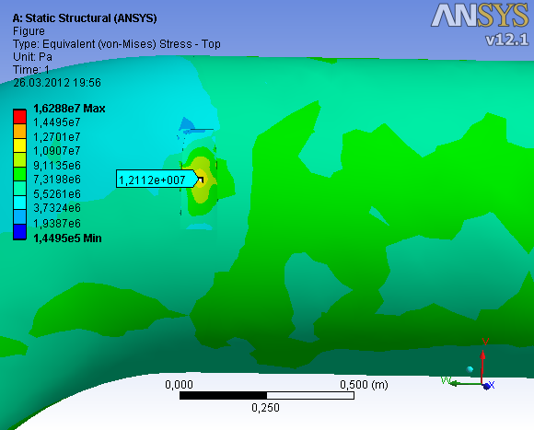
Значения эквивалентных напряжений представлены в максимально загруженной области сечения оболочки – наружной поверхности.
Notes:
7

Slide 8
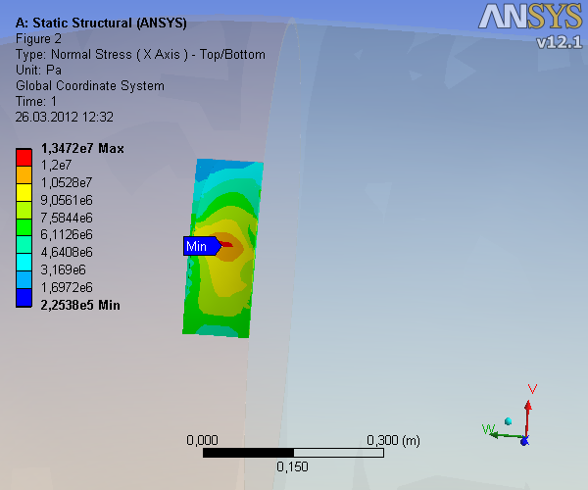
Notes:
8

Slide 9
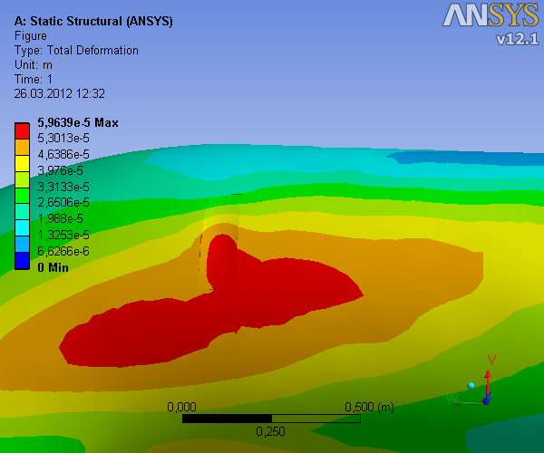
Notes:
9

Slide 10
Выводы:
Разработана конечно-элементная модель патрубка в программном комплексе ANSYSWorkbench.
Прирост эквивалентных напряжений в районе максимальной глубины вмятины составил 1,3% по сравнению с окрестностями дефекта.
Максимальные значения мембранных, касательных, и эквивалентных напряжений не превышают расчетное сопротивление.
Таким образом, при расчетном давлении 155 кПа внутри трубопровода ПРП с толщиной стенки, соответствующей фактическому значению, прочность трубопровода обеспечивается и можно говорить об отсутствии существенного влияния выявленного дефекта вида «вмятина» на эксплуатационную пригодность исследуемого трубопровода.
Notes:
10

Slide 11
Благодарю за внимание!
Грученкова Алеся Анатольевна
E-mail: Alesya2010-11@yandex.ru
Тюменский
государственный нефтегазовый университет

